Slide 1
স্বাগতম

Slide 2
শিক্ষক পরিচিতি
নামঃ আব্দুর রহমান।
পাদবীঃ সহকারী শিক্ষক (ইসলাম শিক্ষা)।
বিদ্যালয়ঃ উল্লাবাড়ী ইউনাইটেড উচ্চ বিদ্যালয়।
উপজেলাঃ রাজৈর, জেলাঃ মাদারীপুর।
মোবাইল নাম্বারঃ ০১৭১৪৮৭৭৮১০।

Slide 3
পাঠ পরিচিতি
শ্রেণীঃ অষ্টম
বিষয়ঃ ইসলাম ও নৈতিক শিক্ষা
ছাত্র/ছাত্রীঃ ৯০ জন
সময়ঃ ৪৫ মিনিট
তারিখঃ ১৭/০৪/২০১৪ ইং

Slide 4
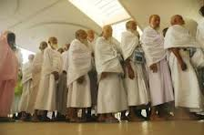
ছবিটির দিকে লক্ষ কর

Slide 5
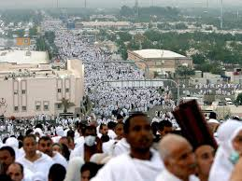
ছবিটির দিকে লক্ষ কর

Slide 6
আজকের পাঠ
হজ্ব

Slide 7
শিখনফল
শিখনফল
১। হজ্বের শাব্দিক অর্থ ও পারিভাষিক সংজ্ঞা বলতে পারবে।
২। হজ্বের ঐতিহাসিক পটভূমি আলোচনা করতে পারবে।
৩। হজ্বের তাৎপর্য ও ফজিলত বর্ণনা করতে পারবে।

Slide 8
পাঠ আলোচনা
চিত্রের মাধ্যমে

Slide 9
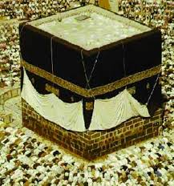
ছবিটির দিকে লক্ষ কর
কাবাঘর তাওয়াফ

Slide 10
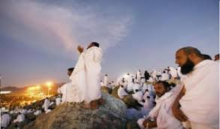
ছবিটির দিকে লক্ষ কর
মুজদালাফাহ

Slide 11
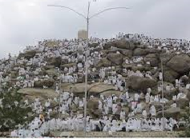
ছবিটির দিকে লক্ষ করি
আরাফার ময়দান

Slide 12
একক কাজ
হজ্বের শাব্দিক অর্থ ও পারিভাষিক সংজ্ঞা বর্ণনা
কর।

Slide 13
দলীয় কাজ
হজ্বের ঐতিহাসিক পটভূমি বর্ণনা কর।

Slide 14
মূল্যায়ন
১। হজ্ব শব্দটি কোন ভাষা থেকে এসেছে?
২। সর্ব প্রথম আল্লাহ তায়ালা পৃথীবিতে কোন ঘর
তৈরী করেন?
৩। ইসলামের কোন ইবাদাতের মাধ্যমে
মুসলমানদের বিশ্বভ্রাতৃত্ববোধ সৃস্টি হয়।।

Slide 15
বাড়ীর কাজ
হজ্ব করলে লাভ কী তা বর্ণনা করে আনবে।
Notes:
OJE

Slide 16
ধন্যবাদ

